Slide 1
Mĩ thuật 7
Chủ đề: Di sản mĩ thuật
Bài 6. Tìm hiệu nghệ thuật tạo hình trung đại thế giới
(Sáng tạo - Thảo luận - Ứng dụng)

Slide 3
LUẬT CHƠI:
Chia lớp thành hai đội chơi.
Sau đó trình chiếu một số công trình, tác phẩm mĩ thuật và yêu cầu trong - Thời gian 1 phút, đội nào viết được dùng và nhiều tên công trình, tác phẩm hơn thì đội đó sẽ thắng cuộc.

Slide 5
Em hãy quan sát các bước tìm ý tưởng sáng tạo trang 25 SGK, trình bày ý tưởng về sử dụng mô típ thời kì trung đại?
01
Bước 1
Xác định sản phẩm cần trang trí
02
Xác định cách tạo hình theo nghệ thuật
Bước 2
03
Bước 3
Xác định phương pháp thực hành

Slide 6
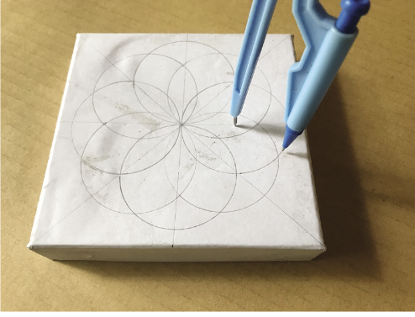
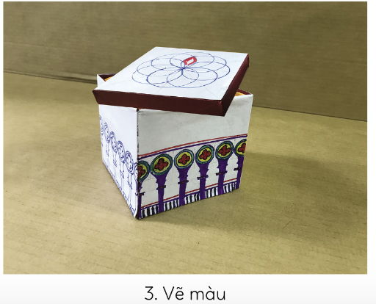
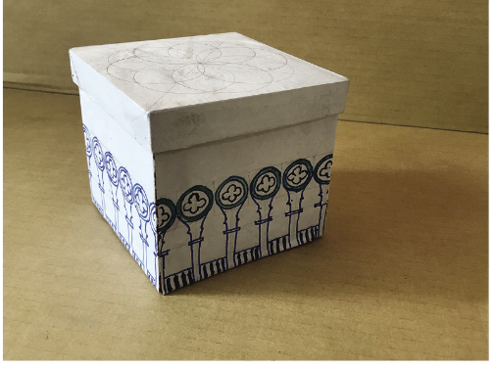
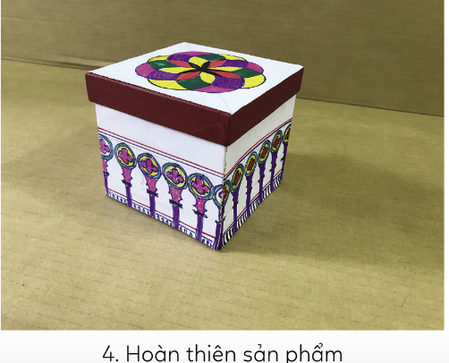
Các bước vẽ cách 1
Cách 1

Slide 7
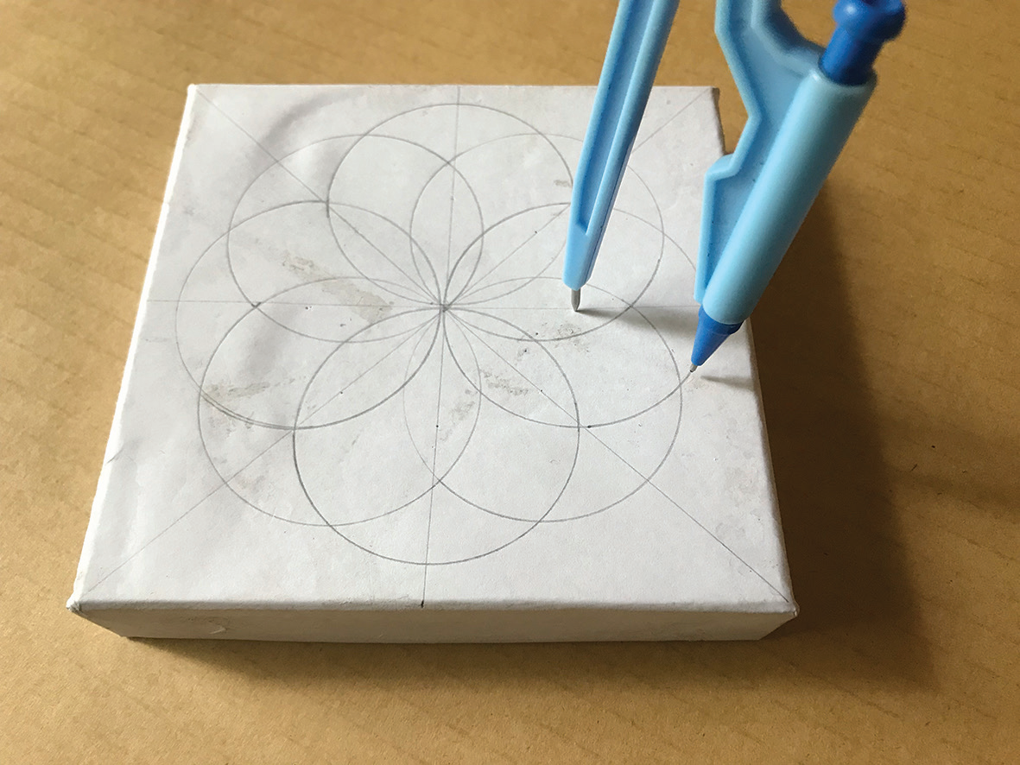
Cách 1: Sử dụng mô típ phong cách Gothic ở phần Khám phá để trang trí đồ vật
Chọn một hộp giấy, sử dụng Compa để vẽ hoa tiết trên nắp hộp
B1

Slide 8
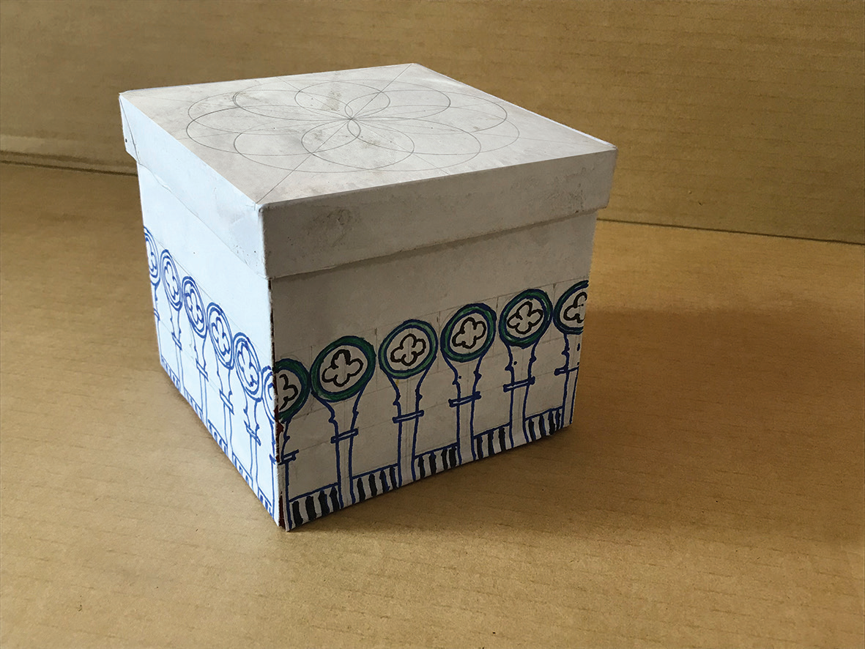
Cách 1: Sử dụng mô típ phong cách Gothic ở phần Khám phá để trang trí đồ vật
Vẽ các hoạ tiết để trang trí các mặt xung quanh của hộp giấy
B2

Slide 9
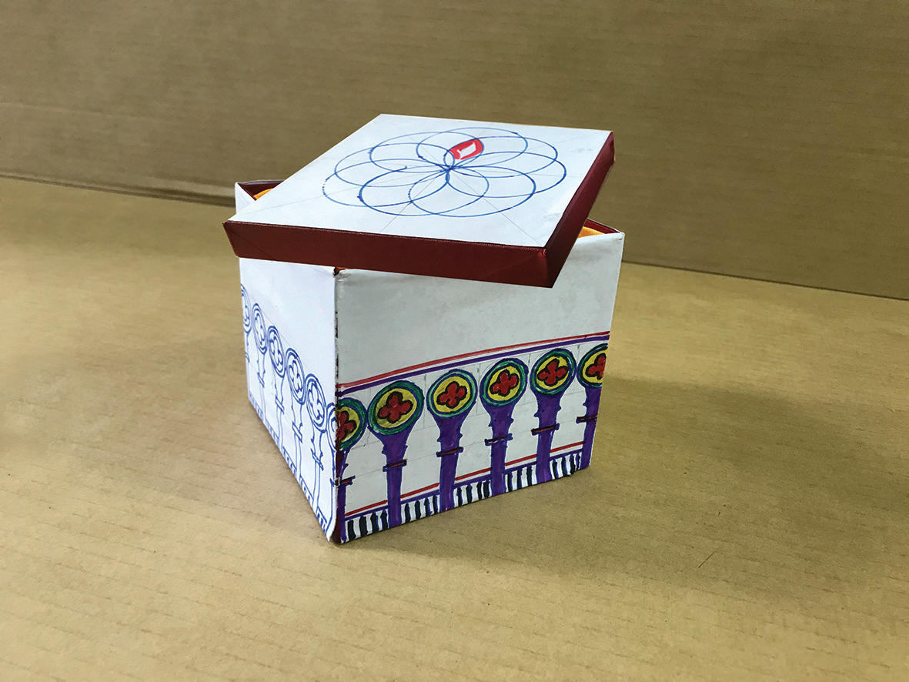
Cách 1: Sử dụng mô típ phong cách Gothic ở phần Khám phá để trang trí đồ vật
B3
Vẽ màu

Slide 10
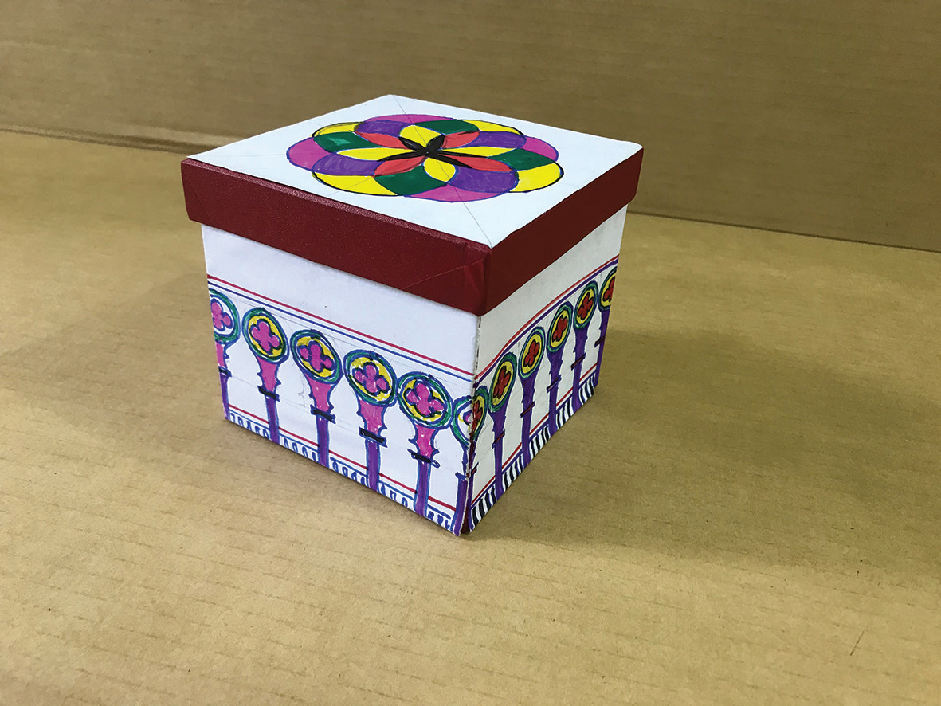
Cách 1: Sử dụng mô típ phong cách Gothic ở phần Khám phá để trang trí đồ vật
B4
Hoàn thiện sản phẩm

Slide 11
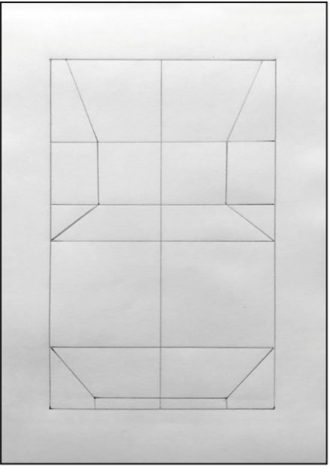
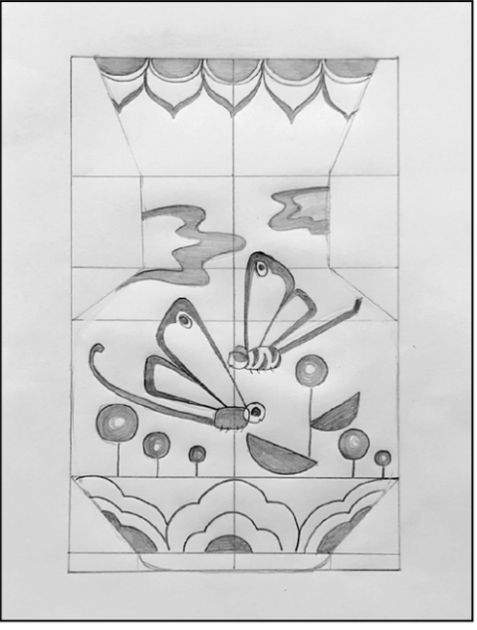
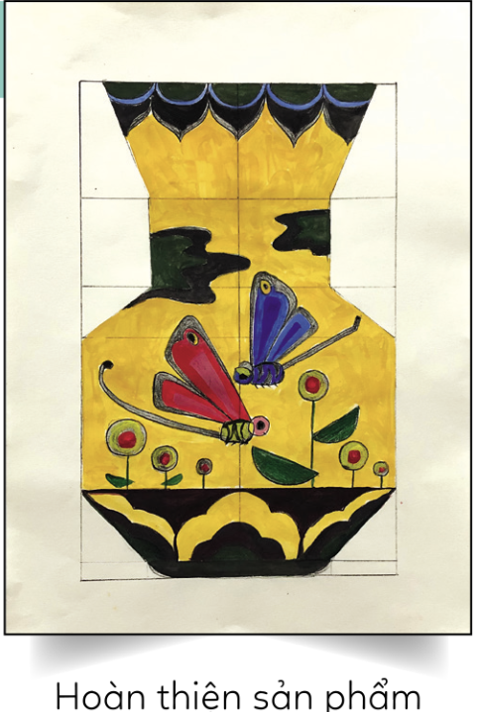
Cách 2: Kết hợp mô típ nghệ thuật trung đại để thiết kế trang trí sản phẩm
Bước 1: Lựa chọn sản phẩm để thiết kế
Bước 2: Vẽ họa tiết thời kì trung đại.
Bước 3: Hoàn thiện sản phẩm

Slide 12
Tuỳ theo hiểu biết, sở thích, cảm hứng của mình mà HS có thể lựa chọn tạo các sản phẩm khác nhau để trang trí. Có thể trang trí sản phẩm dạng như Cách 1; trang trí 2D như Cách 2,...
Trước khi trang trí cần xác định được đặc điểm, mục đích sử dụng của sản phẩm để từ đó lựa chọn hoạ tiết, mô típ trang trí cho phù hợp với sản phẩm. Xác định được phương pháp thực hành phù hợp với sản phẩm trang trí.

Slide 13
Em hãy vẽ hoặc in hoạ tiết lên sản phẩm dựa theo hoa văn, mô típ trang trí của một phong cách nghệ thuật trung đại thế giới.
Sử dụng hoạ tiết, hình nhân vật, màu sắc và bố cục giống như phong cách tạo hình nghệ thuật trung đại.
01
Yêu cầu
Tham khảo một số hình ảnh trong thực tế để có thêm ý tưởng cho cách vẽ mô phỏng theo tạo hình nghệ thuật trung đại thế giới.
02

Slide 15
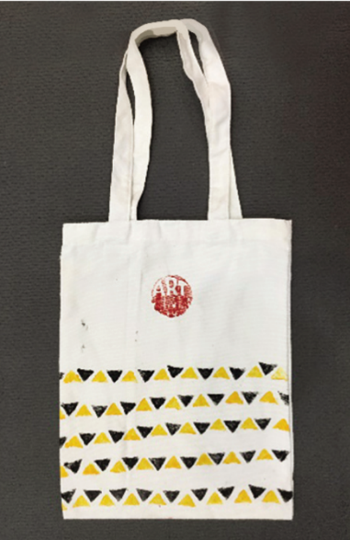
Các em trưng bày sản phẩm và chia sẻ về sản phẩm
Sản phẩm sáng tạo của em, của bạn đã áp dụng mô típ, hoạ tiết trung đại nào?
Điểm sáng tạo trong sản phẩm của em, của bạn.
Suy nghĩ của em về lịch sử nghệ thuật trung đại.
Theo em, chúng ta nên làm gì để bảo tồn và phát huy giá trị nghệ thuật trung đại?

Slide 17
Em có thể tạo một thư viện tranh về nghệ thuật trung đại để liên kết với nội dung học tập của môn khác.
Em có thể sử dụng các hình vẽ theo phong cách nghệ thuật trung đại để trang trí cho các vật dụng hằng ngày và làm các tấm thiệp xinh xắn.

Slide 18
Có thể sử dụng các hình vẽ theo phong cách nghệ thuật trung đại điển hình để tạo hình trang trí các vật dụng hằng ngày, trang trí không gian sinh hoạt hay sử dụng làm quà tặng...
Sử dụng sơ đồ tư duy giúp hệ thống hoá được các kiến thức khoa học hơn, dễ ghi nhớ hơn.
Sản phẩm trang trí có nhiều chất liệu, hình dáng, màu sắc, hoạ tiết đa dạng và được thiết kế phù hợp với mục đích, sở thích, hoàn cảnh sử dụng; ngoài ra còn thể hiện nét đặc trưng văn hoá của quốc gia, dân tộc.

Slide 19
GHI NHỚ
Nghệ thuật trung đại thế giới có nhiều thời kì khác nhau. Ở phương Tây có nghệ thuật Phục hưng, Cổ điển, Ba rốc với nhiều loại hình nghệ thuật kiến trúc, điêu khắc, hội hoạ.... Tranh sơn dầu xuất hiện ở châu Âu từ thời kì này.
Ở phương Đông nổi bật là nghệ thuật kiến trúc và điêu khắc Phật giáo, Hồi giáo. Các dòng nghệ thuật tranh in, tranh vẽ cũng phát triển như tranh khắc gỗ, tranh thuỷ mặc, tranh lụa. Nghệ thuật trang trí và thủ công mĩ nghệ cũng rất phát triển.

Slide 20
HƯỚNG DẪN VỀ NHÀ
Hoàn thành bài tập phần
luyện tập, ứng dụng
Hoàn thành sản
phẩm mĩ thuật
Đọc trước nội
dung bài mới

Slide 22
Like fanpage Hoc10 - Học 1 biết 10 để nhận thêm nhiều tài liệu giảng dạy
theo đường link:
Hoc10 – Học 1 biết 10
Hoặc truy cập qua QR code

